Slide 1
三角函数的概念
朝阳区线上课堂·高一年级数学
东北师范大学附属中学朝阳学校 赵青

Slide 2
5.2.1 三角函数的概念2

Slide 3
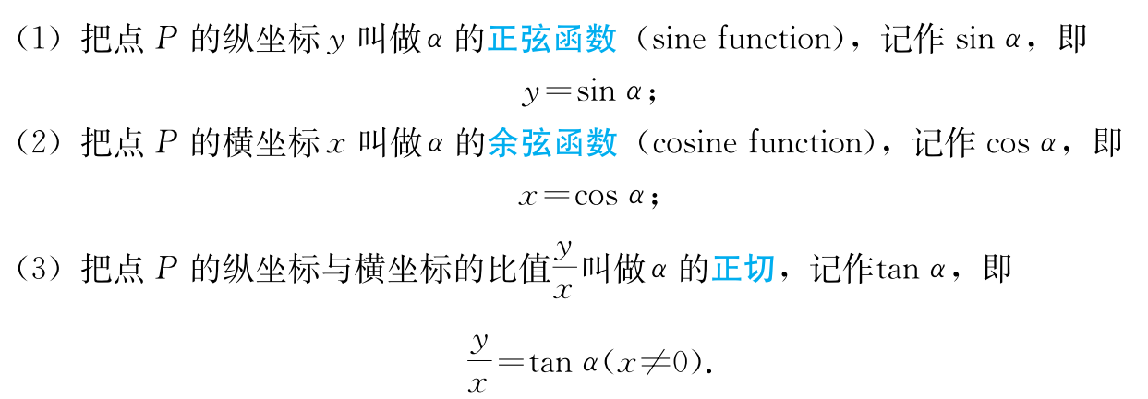
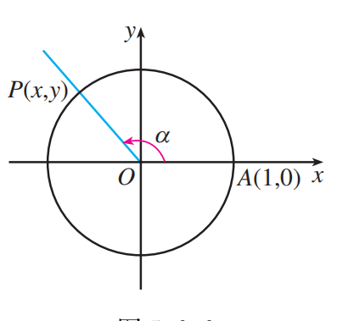
任意角的三角函数第一定义
任意角的三角函数第二定义

Slide 4
问题1.根据三角函数的定义，确定它们的定义域和值域.
（弧度制）
三角函数 | 定义域 | 值域
R
R
R
思考. 如何通过三角函数的第二定义得到三角函数的值域呢？

Slide 5
思考. 如何通过三角函数的第二定义得到三角函数的值域呢？

Slide 6
例1. 已知角α的终边经过点P(-3,-4),求角α的正弦、余弦和正切值。
思考. 若将点P(-3,-4)改为P(-3a,-4a) （a≠0）,如何求角α的正弦、余弦和正切值呢？

Slide 7
思考. 若将点P(-3,-4)改为P(-3a,-4a) （a≠0）,如何求角α的正弦、余弦和正切值呢？

Slide 8
解题方法（给角或角终边上一点求该角的三角函数值问题的方法）
角---角的终边上任意一点或角的终边与单位圆交点---点坐标---三角函数值

Slide 9
B
另法：
角---角的终边上任意一点或角的终边与单位圆交点---点坐标---三角函数值
总结：已知角的三角函数值，要恰当的选择正弦、余弦、正切的定义求参数

Slide 10
B
Q

Slide 11
解题方法（已知角的三角函数值，就角的问题的方法）

Slide 12
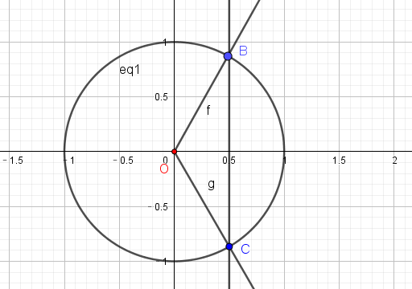
D
Q

Slide 13
5.2.2 同角三角函数的基本关系2

Slide 14
1
平方和
商

Slide 17
另法：

Slide 21
谢谢您的观看
北京市朝阳区教育研究中心 制作

